Slide 1
第五章作业——回溯
一、【问题描述】假设有一个需要使用某一资源的n个活动所组成的集合S，S={1，…，n}。该资源任何时刻只能被一个活动所占用，活动i有一个开始时间b_{i}和结束时间e_{i}（b_{i}<e_{i}），其执行时间为e_{i}-b_{i}，假设最早活动执行时间为0。
一旦某个活动开始执行，中间不能被打断，直到其执行完毕。若活动i和活动j有b_{i}≥e_{j}或b_{j}≥e_{i}，则称这两个活动兼容。
设计算法求一种最优活动安排方案，使得所有安排的活动个数最多。
例：
最优调度方案
选取活动1: [1,3)
选取活动3: [4,8)
安排活动的个数=2
活动编号 | 1 | 2 | 3 | 4
开始时间 | 1 | 2 | 4 | 6
结束时间 | 3 | 5 | 8 | 10

Slide 2
第五章作业——回溯
二、【问题描述】给定一个无向图，由指定的起点前往指定的终点，途中经过所有其他顶点且只经过一次，称为哈密尔顿路径，闭合的哈密尔顿路径称作哈密尔顿回路。设计并实现一个回溯算法求给定的无向图的所有哈密尔顿回路。
输出：
从顶点0出发的哈密尔顿回路：
第1个解:(0,1)(1,3)(3,4)(4,2)(2,0)
第2个解:(0,2)(2,4)(4,1)(1,3)(3,0)
第3个解:(0,2)(2,4)(4,3)(3,1)(1,0)
第4个解:(0,3)(3,1)(1,4)(4,2)(2,0)
从顶点1出发的哈密尔顿回路：
第1个解:……
第2个解:……
……….
1
0
3
4
2

Slide 3
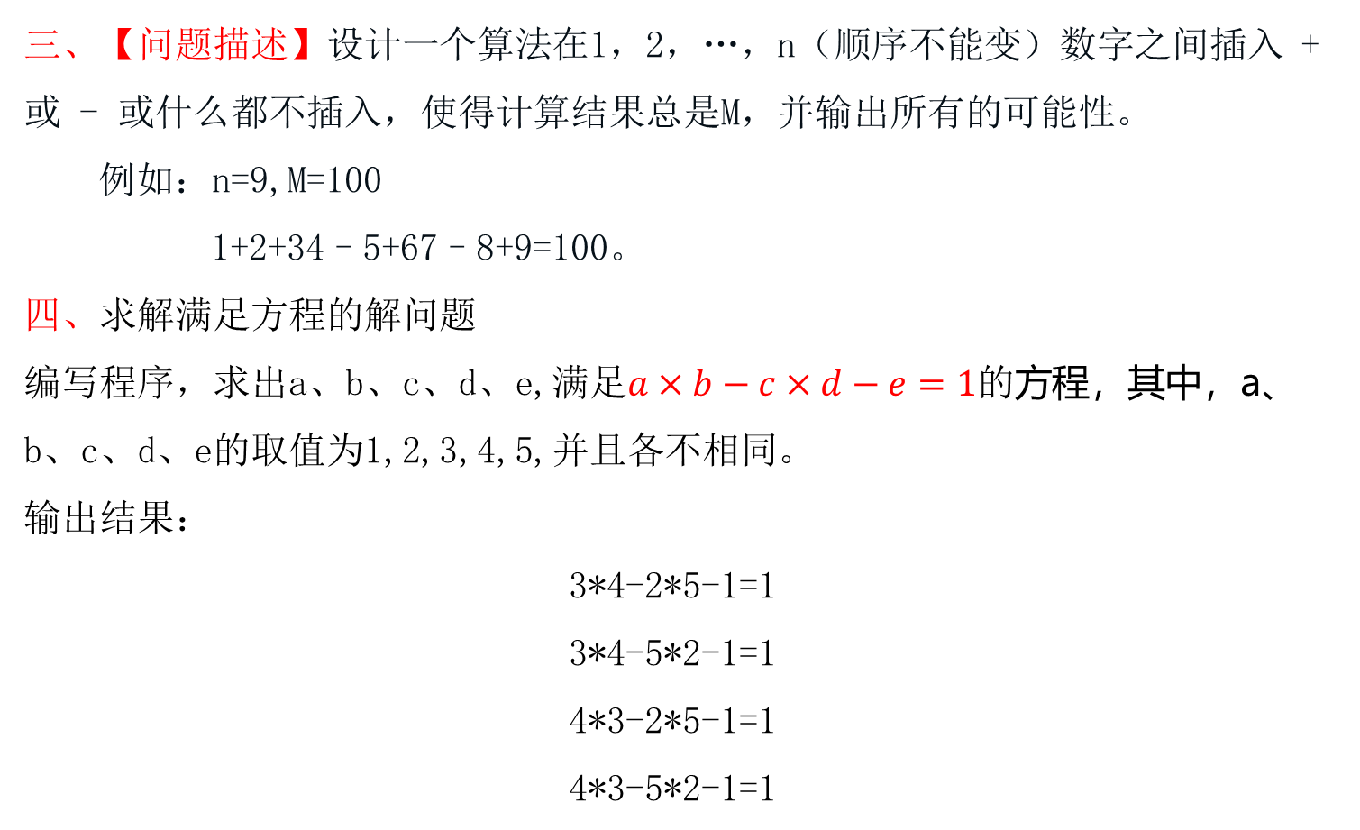
第五章作业——回溯
三、【问题描述】设计一个算法在1，2，…，n（顺序不能变）数字之间插入 + 或 - 或什么都不插入，使得计算结果总是M，并输出所有的可能性。
例如：n=9,M=100
1+2+34–5+67–8+9=100。
四、求解满足方程的解问题
编写程序，求出a、b、c、d、e,满足$a×b−c×d−e=1的$方程，其中，a、 b、c、d、e的取值为1,2,3,4,5,并且各不相同。
输出结果：
3*4-2*5-1=1
3*4-5*2-1=1
4*3-2*5-1=1
4*3-5*2-1=1

Slide 4
第五章作业——回溯
五、求解任务分配
【问题描述】有n个任务需要分配给n个人执行，每个任务只能分配给一个人，每个人只能执行一个任务，第i个人执行第j个任务的成本是c[i][j](1<=i,j<=n)。求出总成本最小的一种分配方案。
 | 1 | 2 | 3 | 4
1 | 9 | 2 | 7 | 8
2 | 6 | 4 | 3 | 7
3 | 5 | 8 | 1 | 8
4 | 7 | 6 | 9 | 4
任务
人员

